Slide 1
Soluzione
Unica fase:
Una soluzione è una miscela omogenea di almeno due componenti (sostanze diverse) che si mescolano formando un’unica fase.
La componente in quantità maggiore viene detta solvente. Le componenti in quantità minore (anche una sola) vengono dette soluti.
Le componenti di una soluzione possono essere separate per mezzo di processi fisici (evaporazione, distillazione, cristallizzazione).
Separazione di fasi:
SOLUZIONE
SOLUZIONE
Le soluzioni possono essere:
gassose: miscele di due o più gas sono SEMPRE omogenee, sono sempre soluzioni
liquide: formate da solvente liquido e soluto che può essere (1) solido (ad esempio: acqua di mare), (2) liquido (vino) oppure (3) gassoso (acqua gassata)
solide: generalmente chiamate leghe (ad esempio: ottone, bronzo, acciaio)

Slide 2
Dissoluzione
Il processo in cui una sostanza si mescola con un’altra formando una soluzione è detto dissoluzione.
Cosa succede dal punto di vista microscopico? Una parte delle interazioni solvente-solvente lasciano il posto a interazioni soluto-solvente.
Ad esempio: nel caso di un sale disciolto in acqua, una parte delle interazioni tra molecole di acqua (legami a idrogeno) e tra ioni del sale (legame ionico) vengono sostituite con interazioni tra le molecole di acqua e gli ioni del sale (interazioni ione-dipolo).
Si definisce «soluzione ideale» una soluzione in cui la forza delle interazioni solvente-soluto è pari alla forza delle interazioni solvente-solvente e soluto-soluto.
In questo caso, non si ha né assorbimento, né cessione di calore: la variazione di entalpia di dissoluzione Δ_{dis}H è nulla (verrà approfondito quando studieremo la termodinamica)

Slide 3
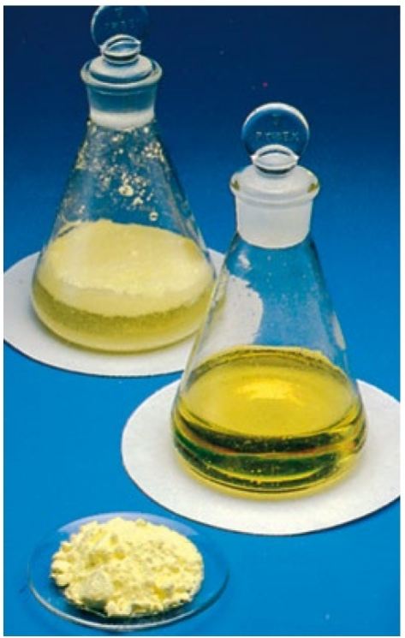
Per una soluzione reale, il valore dell’entalpia di mescolamento dipende dalle interazioni coinvolte.
Ad esempio, per un soluto solido in un liquido, la dissoluzione può essere:
Esotermica (libera calore): Δ_{dis}H < 0
Endotermica (assorbe calore): Δ_{dis}H > 0
Mescolando tra loro etanolo e acqua si ottiene una soluzione il cui volume è inferiore alla somma dei due volumi. Tale fenomeno è noto come contrazione di volume. In altri casi si può avere un’espansione di volume. Tali variazioni traggono origine dal mutamento delle interazioni intermolecolari.
S₈ in H₂O
Per valutare se un composto può sciogliersi in un solvente, è necessario considerare tutti i contributi termodinamici, sia entalpici, che entropici. (approfondiremo in termodinamica)
Per composti non ionici, comunque, si può dire che quando soluto e solvente hanno caratteristiche simili, ad esempio entrambi polari o entrambi apolari, sono più solubili rispetto a quando hanno caratteristiche diverse. «Il simile scioglie il simile.»
Ad esempio: il pentano (C₅H₁₂) è solubile in esano (C₆H₁₄), ma non in acqua.
S₈ in CS₂

Slide 4
Concentrazione
A seconda della quantità di soluto contenuto nel solvente, la soluzione si dice più concentrata (più soluto) o più diluita (meno soluto). La concentrazione è la quantità di soluto che viene sciolta in una quantità unitaria di solvente.
A seconda dell’utilizzo che si fa di questa informazione, ci sono diversi modi di definire la concentrazione e diverse unità di misura. Tra queste possiamo distinguere unità di tipo fisico che considerano grandezze prettamente fisiche come massa o volume, e unità di tipo chimico che considerano la quantità chimica di sostanza (il numero di moli).
%massa: $0/0m/m=\frac{m_{soluto}}{m_{soluzione}}∙100$
%volume: $0/0V/V=\frac{V_{soluto}}{V_{soluzione}}∙100$
%massa/volume: $0/0m/V=\frac{m_{soluto}}{V_{soluzione}}∙100$
ppm (parti per milione): $ppm=\frac{m_{soluto}(mg)}{m_{soluzione}(Kg)}$
Unità fisiche

Slide 5
Frazione molare: $χ_{i}=\frac{n_{i}}{n_{totali}}=\frac{n_{i}}{\sum_{j}^{N}{n_{j}}}$
MOLALITA’: b $=\frac{n_{soluto}}{m_{solvente}(Kg)}$
unità di misura: mol/Kg
MOLARITA’: c $=\frac{n_{soluto}}{V_{soluzione}}$
unità di misura: mol/L
La somma delle frazioni molari di tutte le componenti presenti in una soluzione deve essere pari a 1.
Unità chimiche
ATTENZIONE!!
Le masse sono additive: la massa della soluzione è pari alla massa del solvente più quella del soluto. I volumi NO!!!

Slide 6
Diluizione
Per diluizione di una soluzione si intende l’aggiunta di solvente, in modo da ottenere una soluzione con una concentrazione minore.
E’ possibile calcolare la concentrazione della nuova soluzione (soluzione diluita), tenendo conto che nella diluizione lo stesso numero di moli di soluto sono presenti all’inizio e alla fine del processo, in quanto il soluto non viene aggiunto assieme al solvente.
In base alla definizione di molarità, il numero di moli può essere calcolato come prodotto tra la molarità della soluzione e il suo volume:
$$n_{dil}=n_{conc}=M_{dil}⋅V_{dil}=M_{conc}⋅V_{conc}$$
Esempio: 50.0 cm³ di una soluzione di KCl hanno una concentrazione di 1.59 mol/L. Alla soluzione viene aggiunta acqua fino ad un volume di 1 L. Calcolare la nuova concentrazione.

Slide 7
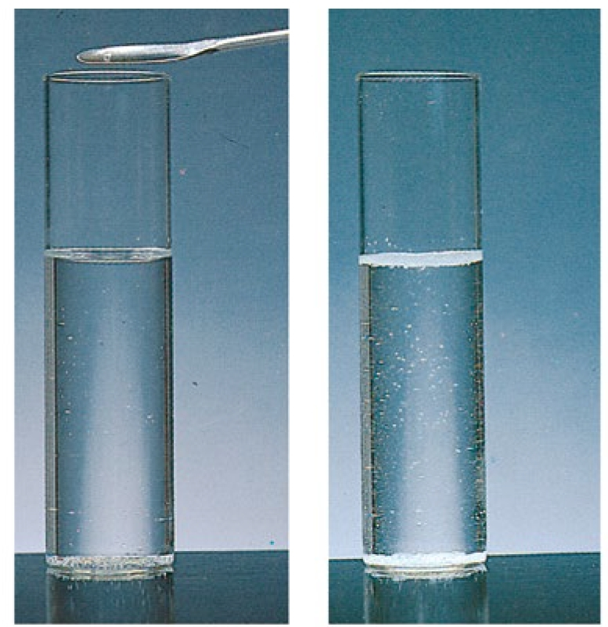
Soluzione satura
Una soluzione satura è una soluzione in cui è stata dissolta la quantità massima di soluto possibile. Per soluzioni di sistemi liquido-solido, una soluzione può essere definita satura quando è presente un corpo di fondo, cioè una quantità di soluto indisciolta sul fondo del contenitore, o qualche volta in sospensione nel liquido.
N.B. In una soluzione satura esiste un equilibrio dinamico. Approfondiremo quando studieremo
Il prodotto di solubilità
Corpo di fondo
SOLUZIONE INSATURA
SOLUZIONE SATURA
La concentrazione di soluto presente nella soluzione satura è detta solubilità del soluto. La solubilità varia con la temperatura, con il tipo di solvente, il tipo di soluto e, per i gas, anche con la pressione. La solubilità ha unità di misura di concentrazione.

Slide 8
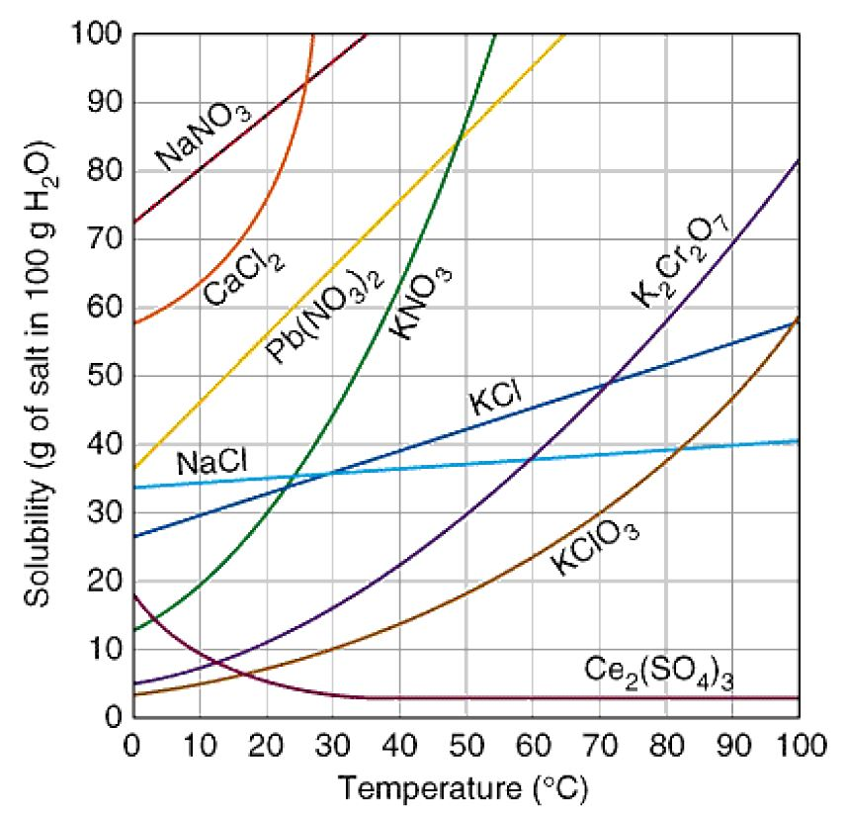
Solubilità e temperatura
Come varia la solubilità con la temperatura per la soluzione di un solido in un liquido?
La maggior parte delle sostanze mostra un aumento di solubilità con la temperatura. In questo caso il processo avviene con assorbimento di calore (processo endotermico, Δ_{dis}H > 0). L’aumento di temperatura favorisce il processo di dissoluzione.
Al contrario, se la dissoluzione avviene con sviluppo di calore (processo esotermico, Δ_{dis}H < 0), la solubilità diminuisce all’aumentare della temperatura.
Ad esempio: NaOH si scioglie in acqua liberando una gran quantità di calore (processo esotermico). Invece, NH₄NO₃ si dissolve assorbendo calore (processo endotermico) ed è utilizzato nei sacchetti di «ghiaccio istantaneo».
Per una soluzione di un gas in un liquido, la solubilità diminuisce all’aumentare della temperatura: la dissoluzione di un gas in un liquido è un processo esotermico.

Slide 9
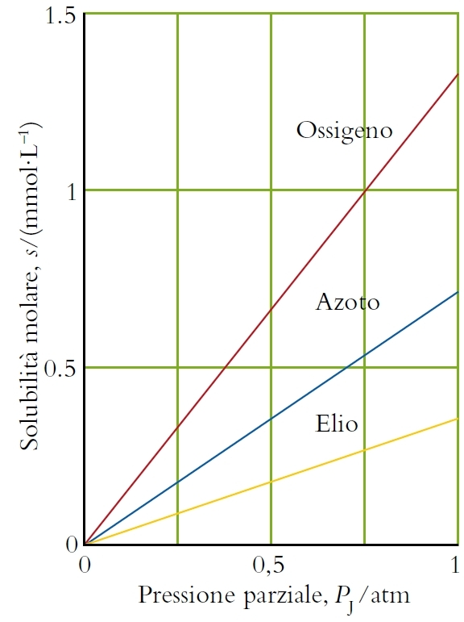
Solubilità e pressione: legge di Henry
Per la soluzione di un gas in un liquido, la solubilità varia anche al variare della pressione parziale del gas sulla soluzione.
Per soluzioni diluite, vale la legge di Henry, secondo cui la solubilità di un gas aumenta all’aumentare della pressione parziale del gas sul liquido: $c=k⋅P_{gas}$
dove c è la concentrazione del gas nel liquido, P_{gas} è la pressione parziale esercitata dal gas sul liquido, e k è una costante che dipende dal gas e dal liquido.
Un esempio di questa legge viene dall’apertura di una bottiglia di acqua gassata: la bottiglia chiusa è ‘sotto pressione’, ovvero ha al proprio interno una pressione parziale di CO₂ più elevata. Quando la bottiglia viene aperta, la pressione parziale del gas diminuisce e la solubilità diminuisce: compaiono le bolle di gas!

Slide 10
Tensione di vapore della soluzione
P°_{A}
Per una soluzione ideale, la legge di Raoult (da François Marie Raoult, 1830-1901) mette in relazione la pressione di vapore di un componente (A) della soluzione con la pressione di vapore dello stesso componente come liquido puro:
$$P_{A}=χ_{A}∙P_{A}^{o}$$
dove P_{A} è la pressione di vapore del componente A nella soluzione, χ_{A} è la frazione molare del componente A nella soluzione liquida e P°_{A} è la pressione di vapore del componente A come liquido puro.
A temperatura costante:
Pressione di vapore di A, P_{A}
Frazione molare di A, χ_{A}
La legge di Raoult vale per le soluzioni ideali, cioè quelle in cui le molecole dei due componenti interagiscono tra loro come molecole della stessa specie, ovvero quando le interazioni A-A, B-B e A-B sono formalmente tutte uguali.
Per soluzioni solido-liquido, le soluzioni diluite (con bassa concentrazione di soluto) generalmente hanno comportamento ideale, mentre soluzioni concentrate deviano dall’idealità.

Slide 11
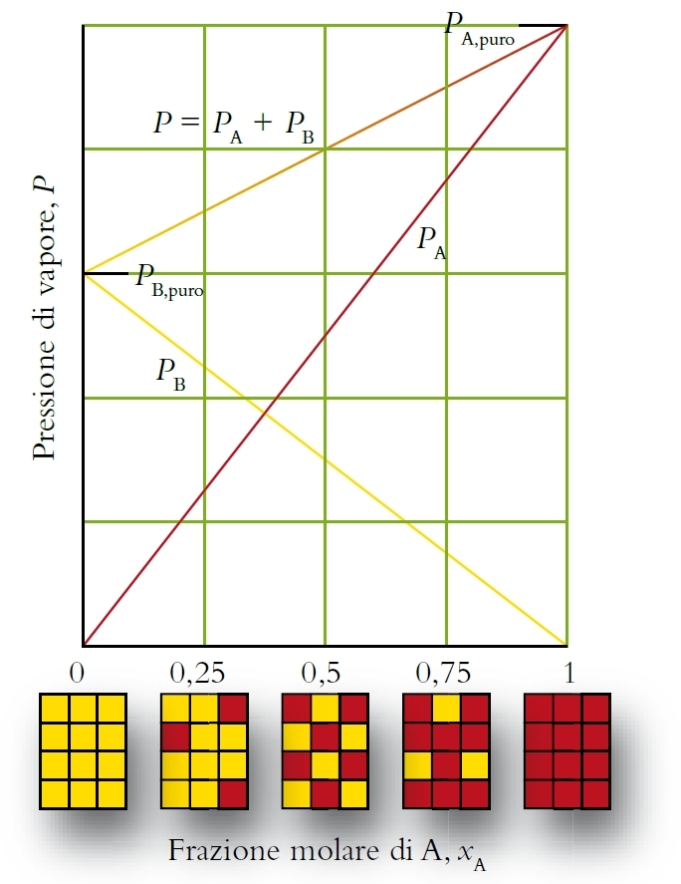
Soluzioni liquido-liquido
A temperatura costante:
In una soluzione ideale costituita da due liquidi, A e B completamente miscibili ed entrambi volatili, entrambi i componenti seguono la legge di Raoult:
$P_{A}=χ_{A}∙P_{A}^{o}$ e $P_{B}=χ_{B}∙P_{B}^{o}$
dove P_{A} e P_{B} sono le pressioni di vapore di ciascun componente nella soluzione, χ_{A} e χ_{B} sono le frazioni molari, P°_{A} e P°_{B} sono le pressioni di vapore dei componenti puri.
La pressione di vapore totale della soluzione è data dalla somma della pressioni di vapore dei componenti:
$P_{tot}=P_{A}+P_{B}=$ $χ_{A}∙P_{A}^{o}+χ_{B}∙P_{B}^{o}$
ovvero:
$P_{tot}=$ $χ_{A}∙P_{A}^{o}+(1−χ_{A})∙P_{B}^{o}$

Slide 12
Soluzioni di due componenti volatili:esempio
Si consideri una miscela binaria di benzene (a 20°C P₁⁰ = 75 mmHg) e toluene (a 20 °C P₂⁰ = 22 mmHg). La frazione molare di benzene in fase liquida è x_{1,liq} = 0.33. Calcolare la tensione di vapore della soluzione e la composizione della fase vapore:
P₁ = χ_{1,liq} P₁⁰ = 0.33•75 = 25 mmHg
P₂ = χ _{2,liq} P₂⁰ = (1- χ _{1,liq} ) P₂⁰ = (1-0.33)•22 = 15 mmHg
P_{T} = P₁ + P₂ = 25 + 15 = 40 mmHg
In fase vapore per la legge di Dalton P₁ = χ _{1,vap} P_{T}
χ _{1,vap} = P₁ / P_{T} = 25/40= 0.63 e χ _{2,vap} = P₂ / P_{T} = 15/40= 0.37
Il vapore contiene benzene in misura doppia del liquido. Quando una soluzione ideale è in equilibrio con il suo vapore, il vapore è sempre più ricco del liquido nel componente più volatile presente in soluzione.

Slide 13
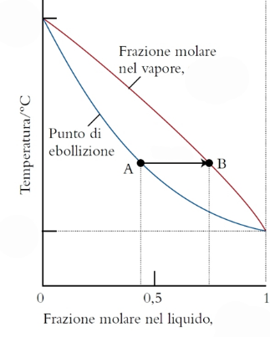
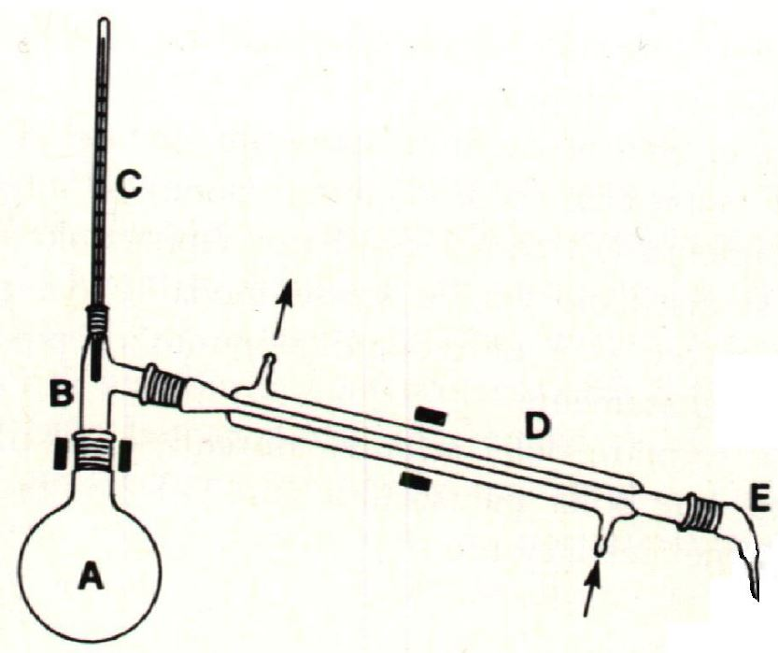
Distillazione
A pressione costante:
T°_{B}
Frazione molare di A nel vapore, χ_{A}(g)
In base a quanto detto, il vapore è più ricco nel componente più volatile, ovvero il componente che ha tensione di vapore maggiore come liquido puro (P°) e temperatura di ebollizione minore (T°).
Temperatura
Punto di ebollizione
Questa proprietà è sfruttata nel processo di distillazione, un metodo di separazione fisica delle due componenti della soluzione.
In questo processo, la miscela di più liquidi viene portata all’ebollizione a pressione costante:
T°_{A}
Frazione molare di A nel liquido, χ_{A}(l)
Dal pallone A, riscaldato, il vapore ricco del componente volatile sale attraverso il giunto B;
Il condensatore D è raffreddato ad acqua e quando il vapore lo
attraversa, viene condensato e scende lungo D ed E;
La soluzione che si ottiene da E è ricca nel componente più volatile che è presente in maggiore quantità nel vapore.

Slide 14
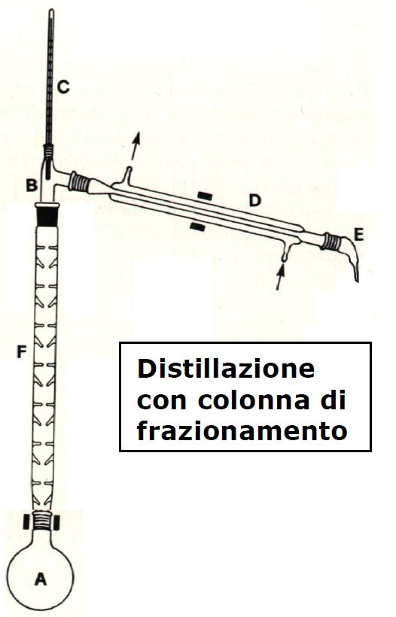
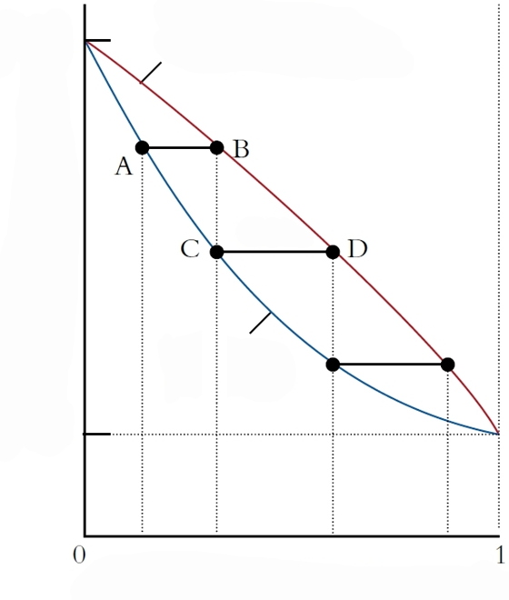
La distillazione frazionata è un processo più efficace e può essere considerata una successione di distillazioni semplici.
A pressione costante:
T°_{B}
Frazione molare di A nel vapore, χ_{A}(g)
Temperatura
Punto di ebollizione
Il vapore sale attraverso la colonna di frazionamento (F), dove avviene la separazione in fasi successive.
T°_{A}
Frazione molare di A nel liquido, χ_{A}(l)
Al termine della distillazione frazionata, il componente bassobollente (con temperatura di ebollizione più bassa, ovvero più volatile) viene raccolto attraverso il giunto E, mentre il componente altobollente (con temperatura di ebollizione più alta, ovvero meno volatile) rimane nel pallone A.

Slide 15
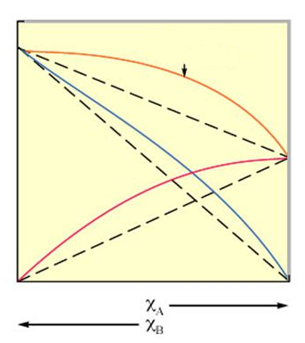
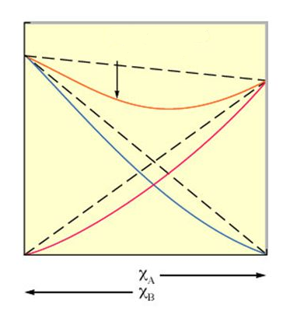
Soluzioni non ideali
A temperatura costante:
Per soluzioni non ideali, le interazioni soluto-solvente non sono uguali a quelle presenti nelle componenti pure (soluto-soluto e solvente-solvente), ma possono essere:
Tensione di vapore della soluzione
più deboli: in questo caso le molecole hanno una maggior tendenza a passare allo stato gassoso e determinano una deviazione positiva dall’idealità per la curva della tensione di vapore; la temperatura di ebollizione della miscela è più bassa rispetto a quella prevista.
più forti: in questo caso le molecole hanno una minor tendenza a passare allo stato gassoso e determinano una deviazione negativa dall’idealità per la curva della tensione di vapore; la temperatura di ebollizione della miscela è più alta rispetto a quella prevista.
Esempi: (1) etanolo-benzene; (2) acetone-cloroformio.
Tensione di vapore della soluzione

Slide 16
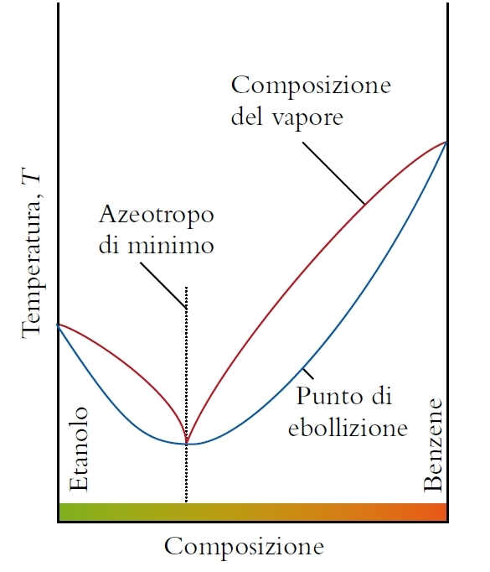
Azeotropi
A pressione costante:
Quando la deviazione, positiva o negativa, è sufficientemente pronunciata, si forma un azeotropo, ovvero una miscela che bolle senza variazione di composizione. Infatti, a queste specifiche concentrazioni dei componenti, la fase vapore e la fase liquida hanno la stessa composizione.
Una miscela azeotropica non può essere separata attraverso distillazione, nè semplice nè frazionata.
Nell’esempio: Acqua ed etanolo mostrano una deviazione positiva dall’idealità e formano un azeotropo che bolle a 78.17°C.
100°C
78.3°C
Acqua
78.17°C
χ_{H2O} = 0.118
Nella distillazione di miscele acqua/etanolo, se la miscela di partenza ha composizione a destra dell’azeotropo (χ_{H2O} > 0.118), si ottiene acqua pura nel pallone e l’azeotropo nel distillato. Partendo da una soluzione a sinistra dell’azeotropo (χ_{H2O} < 0.118), si ottiene etanolo nel pallone e l’azeotropo nel distillato.

Slide 17
Proprietà colligative
Nel caso in una soluzione con solvente liquido sia presente un soluto non volatile, solido o liquido, esistono alcune proprietà fisiche della soluzione che dipendono dal numero di particelle di soluto e dalla natura del solvente, ma non dipendono dalla natura del soluto. Queste sono le proprietà colligative.
Tra le proprietà colligative:
Abbassamento della pressione di vapore
Innalzamento ebullioscopico (= del punto di ebollizione)
Abbassamento crioscopico (= del punto di congelamento)
Pressione osmotica

Slide 18
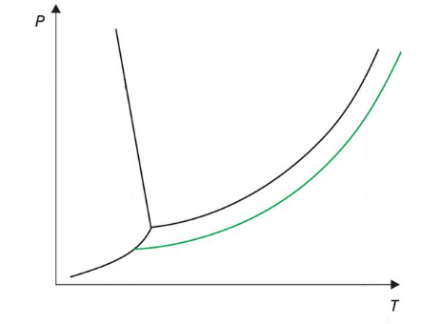
Abbassamento della tensione di vapore
In base alla legge di Raoult, la tensione di vapore del solvente sulla soluzione è: $P_{A}=χ_{A}⋅P_{A}^{0}$. Nel caso di una soluzione il cui soluto non è volatile, la tensione di vapore è pari alla tensione di vapore del solvente ($P_{soluz\dot{i}one}=P_{A}$).
Poichè la frazione molare è sempre un numero minore di 1, la tensione di vapore della soluzione si abbassa rispetto alla tensione di vapore del solvente puro:
$$ΔP=P_{A}^{o}−P_{A}=P_{A}^{o}\left(1−χ_{A}\right)$$
$$\underset{⇒}{} ΔP=P_{A}^{o}⋅χ_{B}$$
Frazione molare del soluto B, per una soluzione a due componenti
L’abbassamento della tensione di vapore dipende dalla natura del solvente (P°_{A}) e dalla concentrazione del soluto (χ_{B}).
Nel diagramma di stato, la presenza di un soluto induce l’abbassamento della curva della tensione di vapore (curva verde) rispetto a quella del liquido puro (curva nera).
LIQUIDO
SOLIDO
ΔP
VAPORE
T₁

Slide 19
Innalzamento ebullioscopico
L’ebollizione della soluzione alla temperatura alla quale la pressione di vapore del liquido è pari alla pressione esterna sul liquido. Nel caso in cui nel solvente sia presente un soluto, la pressione di vapore è più bassa e raggiunge il valore della pressione esterna ad una temperatura maggiore (innalzamento del punto di ebollizione o innalzamento ebullioscopico).
La variazione di temperatura dipende dalla costante ebullioscopica, K_{e}, tipica del solvente ed espressa in °C kg/mol, e dalla concentrazione molale del soluto. Per soluti non-elettroliti:
$$ΔT_{e}=K_{e}⋅b$$
Nel diagramma di stato, questa proprietà colligativa può essere osservata considerando la temperatura di ebollizione del solvente puro (curva nera) e quella della soluzione (curva verde) ad una specifica pressione.
La temperatura di ebollizione della soluzione è: $T_{e}=T_{e}^{o}+ΔT_{e}$
1 atm
LIQUIDO
SOLIDO
VAPORE
T°_{e}
T_{e}
ΔT_{e}

Slide 20
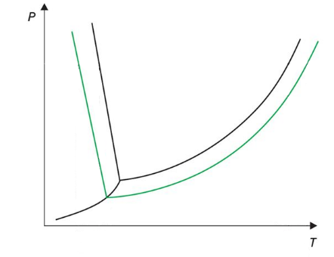
Abbassamento crioscopico
La presenza di un soluto non volatile provoca anche una variazione nella curva di fusione della soluzione, rispetto a quella del solvente puro: la temperatura di congelamento si abbassa (abbassamento crioscopico).
Anche in questo caso, l’abbassamento del punto di congelamento dipende solo dalla natura del solvente e dalla molalità del soluto: $ΔT_{cr}=K_{cr}⋅b$
dove K_{cr} è la costante crioscopica, dipende solo dalla natura del solvente ed è espressa in °C kg/mol.
La temperatura di congelamento della soluzione è: $T_{cr}=T_{cr}^{o}−ΔT_{cr}$
Esempio: uso dell’antigelo.
1 atm
LIQUIDO
SOLIDO
VAPORE
T_{cr}
T°_{cr}
ΔT_{cr}
SOLVENTE | K_{cr} (°C kg/mol) | K_{e} (°C kg/mol)
Acqua | 1.86 | 0.52
 | (T°_{cr} = 0°C) | (T°_{e} = 100°C)
Benzene | 5.12 | 2.53
 | (T°_{cr} = 5.5°C) | (T°_{e} = 80.1°C)
CCl₄ | 29.8 | 5.02
 | (T°_{cr} = -22.3°C) | (T°_{e} = 76.8°C)

Slide 21
Pressione osmotica
livello del liquido
Il fenomeno dell’osmosi avviene quando due soluzioni sono poste a contatto attraverso una membrana semi-permeabile. A livello molecolare, la membrana semi-permeabile è fatta in modo tale da permettere il passaggio delle molecole di solvente in entrambi i sensi, ma non delle molecole di soluto.
L’osmosi è il passaggio spontaneo del solvente una soluzione più diluita a una più concentrata, quando queste sono separate da una membrana semi-permeabile.
H₂O + soluto
H₂O
A causa di questo passaggio spontanteo, la soluzione più concentrata tende ad aumentare di volume, fino a che la pressione della colonna di acqua non bilancia la pressione delle molecole di solvente sulla membrana semipermeabile.
Il fenomeno dell’osmosi si osserva in tutti i sistemi biologici: le membrane biologiche sono esempi di membrane semi-permeabili.
Membrana semi-
permeabile

Slide 22
La pressione osmotica, π, è la pressione che deve essere applicata ad una soluzione separata dal proprio solvente da una membrana semipermeabile per evitare il passaggio di solvente. La pressione osmotica è pari a:
$π=c∙R∙T$
dove M è la molarità del soluto, R è la costante universale dei gas e T è la temperatura espressa in K.
Due soluzioni a differente concentrazione molare (diverso numero di particelle disciolte) sono definite:
ipotonica, la soluzione con minore pressione osmotica,
ipertonica, la soluzione con maggiore pressione osmotica,
Due soluzioni sono isotoniche quando hanno pari pressione osmotica.
Globuli rossi
Soluzione esterna isotonica
Soluzione esterna ipotonica
Soluzione esterna ipertonica

Slide 23
Elettroliti
Si definiscono elettroliti quelle sostanze che, sciolte in acqua, rendono la soluzione capace di condurre elettricità. Infatti, quando disciolti in acqua, gli elettroliti si dissociano negli ioni che li formano.
Un esempio di elettroliti sono i sali: $Na{Cl}_{(s)}\underset{→}{H2O}{Na}_{(aq)}^{+}+{Cl}_{(aq)}^{−}$.
Mentre l’acqua pura conduce poco, sciogliendo una piccola quantità di sale, la soluzione conduce la corrente elettrica.
Gli elettroliti si dividono in:
Elettroliti forti, tra cui tutti i sali, che quando si sciolgono si dissociano completamente (N.B. alcuni sali però sono poco solubili...). Questo include anche gli acidi e le basi forti: $HCl+H_{2}O→{Cl}_{(aq)}^{−}+H_{3}O_{(aq)}^{+}$
Elettroliti deboli, che sono solo parzialmente dissociati in soluzione. Tra questi, basi e acidi deboli: $CH_{3}COOH+H_{2}O CH_{3}{COO}_{(aq)}^{−}+H_{3}O_{(aq)}^{+}$
Tra le sostanze che appartengono al gruppo dei non elettroliti: composti organici (a parte acidi e basi organiche, che sono di solito elettroliti deboli), composti molecolari.

Slide 24
Proprietà colligative delle soluzioni di elettroliti
Per le proprietà colligative, il fattore determinante non è la concentrazione della specie, quanto il numero di particelle (che possono essere molecole o ioni) che si trovano libere nella soluzione.
Per i non elettroliti, il numero di particelle coincide con il numero di molecole disciolte. Per gli elettroliti, è necessario considerare oltre alla dissoluzione anche la dissociazione negli ioni che li costituiscono.
Nelle equazioni delle proprietà colligative, è necessario quindi considerare anche il coefficiente di van’t Hoff, i, un coefficiente moltiplicativo che tiene in considerazione il numero di particelle che si formano in acqua.
Esempio:
$Na{Cl}_{(s)}→{Na}_{(aq)}^{+}+{Cl}_{(aq)}^{−}$ $i=2$
$Mg{Cl}_{2(s)}→{Mg}_{(aq)}^{2+}+2 {Cl}_{(aq)}^{−}$ $i=3$
${Al}_{2}{(SO_{4})}_{3(s)} →2 {Al}_{(aq)}^{3+}+3 {SO}_{4(aq)}^{2−}$ $i=5$
Innalzamento ebullioscopico
$$ΔT_{eb}=K_{eb}∙b∙i$$
Abbassamento crioscopico
$$ΔT_{cr}=K_{cr}∙b∙i$$
Pressione osmotica
$$π=c∙R∙T∙ⅈ$$

Slide 25
Esempio:
Calcolare la tensione di vapore a 25°C di una soluzione acquosa al 13.5% in peso di un composto organico il cui peso molecolare è 228.6. La pressione di vapore dell’acqua pura a 25°C è 3.15∙10³ Pa.
n_{solvente}
P = χ_{solvente} ∙ P⁰
P⁰ = 3.15∙10³ Pa
χ_{solvente} =
n_{solvente} + n_{soluto}
Consideriamo 100 g di soluzione:
m_{soluzione} = 100 g
m_{soluto} = 13.5 g
m_{solvente} = m_{soluzione} - m_{soluto} = 86.5 g
m_{soluto}
n_{H2O} = 4.80 mol
mm_{soluto} = 228.6 g/mol
n_{soluto} = = 0.0591 mol
mm_{H2O} = 18.02 g/mol
mm
4.80 mol
χ_{solvente} = = 0.988
P = χ_{solvente} ∙ P⁰ = 0.988 ∙ 3.15∙10³ Pa = 3.11∙10³ Pa
(0.0591 + 4.80) mol
Esempio:
Calcolare quanti kg di glicol etilenico (C₂H₆O₂) occorre sciogliere in 5.0 kg di acqua di un radiatore di un’automobile per abbassare il punto di congelamento dell’acqua a -10°C. (K_{cr} = 1.853 K mol⁻¹ kg)
ΔT_{cr} = K_{cr} ∙ b ∙ i
Il glicol etilenico è un solido molecolare e non è un elettrolita, quindi i = 1
ΔT_{cr}
10 K
n_{soluto}
b = = = 5.40 mol/kg
b =
K_{cr} ∙ i
1.853 K mol⁻¹ kg
m_{solvente} (kg)
m_{solvente} = 5 kg
n_{soluto} = b ∙ m_{solvente} = 5.40 mol/kg ∙ 5 kg = 27.0 mol
mm_{C2H6O2} = 62.08 g/mol
m_{soluto} = mm ∙ n_{soluto} = 27.0 mol ∙ 62.08 g/mol = 1676 g = 1.68 kg

Slide 26
Esempio:
Calcolare la pressione osmotica di una soluzione 0.272 M di glicerolo (C₃H₈O₃) a 25°C.
π = c ∙ R ∙ T ∙ i
T = 25°C = 298 K
c = 0.272 mol/L
i = 1
π = 0.272 mol/L ∙ 0.0821 L atm mol⁻¹ K⁻¹ ∙ 298 K = 6.65 atm
Esempio:
Calcolare il punto di ebollizione di 100 g di acqua in cui sono stati sciolti 1.210 g di solfato di sodio. (K_{eb} = 0.515 K mol⁻¹ kg)
ΔT_{eb} = K_{eb} ∙ b ∙ i
Na₂SO₄ 2Na⁺ + SO₄²⁻ i = 3
n_{soluto}
b =
m_{solvente} = 0.100 kg
m_{solvente} (kg)
1.210 g
mm_{Na2SO4} = 142.04 g/mol
n_{soluto} = = 0.00852 mol
142.04 g/mol
0.00852 mol
b = = 0.0852 mol/kg
0.100 kg
ΔT_{eb} = K_{eb} ∙ b ∙ i = 0.515 K mol⁻¹ kg ∙ 0.0852 mol/kg ∙ 3 = 0.132 K = 0.132°C
T_{eb} = (100 + 0.132)°C = 100.132°C

Slide 27
Calcolare la pressione osmotica a 20 °C di una soluzione acquosa di ioduro di sodio al 3.5 % in peso, sapendo che la densita’ della soluzione e’ 1.020 g/mL

